Slide 1
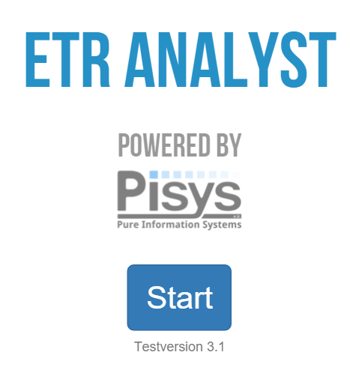


SN

Slide 2





SN ETR Analyst
Tax Management
Ein modernes Steuer Management erfordert die EDV technische Unterstützung der entsprechenden Prozesse sowie die EDV technische Erfassung aller die Steuerposition beeinflussenden Faktoren.
Sie stehen vor folgenden Herausforderungen:
Sie sollen die Abweichung der Effektiven Tax Rate zur Group Tax rate erklären.
Sie sollen die Schwankungen in der Effektive tax rate im Detail erklären, können aber nur die wesentlichsten Effekte grob abschätzen.
Sie wollen den Erfolg der Steuerabteilung messen wissen aber nicht wie.
Sie sollen das Ergebnis nach Steuern budgetieren haben aber nicht die Daten oder Kapazitäten um auf Basis von Planzahlen alle Steuererklärungen durchzurechnen.
Sie sollen die vorhandenen Verlustvorträge bewerten, wissen aber nicht wann sie sich in welcher Höhe verbrauchen werden.
Sie brauchen alles auf Knopfdruck und mit graphischer Unterstützung?
Unsere Lösung für Sie: SN ETR Analyst
Basisversion
Analysieren Sie die ETR
Erstellen Sie eine Überleitung zur GTR (Group Tax Rate)
Erklären Sie die Ursachen der Veränderungen in der ETR zwischen zwei Perioden
Standardversion
Berechnen Sie die ANTR (Average Nominal Tax Rate)
Erstellen Sie eine Überleitung der ETR zur ANTR
Erklären Sie die Ursachen der Veränderungen der ANTR zwischen zwei Perioden
Vergleichen Sie die Entwicklung der ETR, ANTR und GTR über mehrere Perioden hinweg
Erweiterte Version
Budgetieren Sie die Steuer für zukünftige Perioden
Erstellen Sie einen revolvierenden Forecast für die ETR der laufenden Periode
Nutzen Sie die Möglichkeiten einer modernen IT Applikationen und sichern Sie sich Ihren Vorsprung!

Slide 3
    Überblick und
    Vorstellung des Tools
    Basisversion

Slide 4
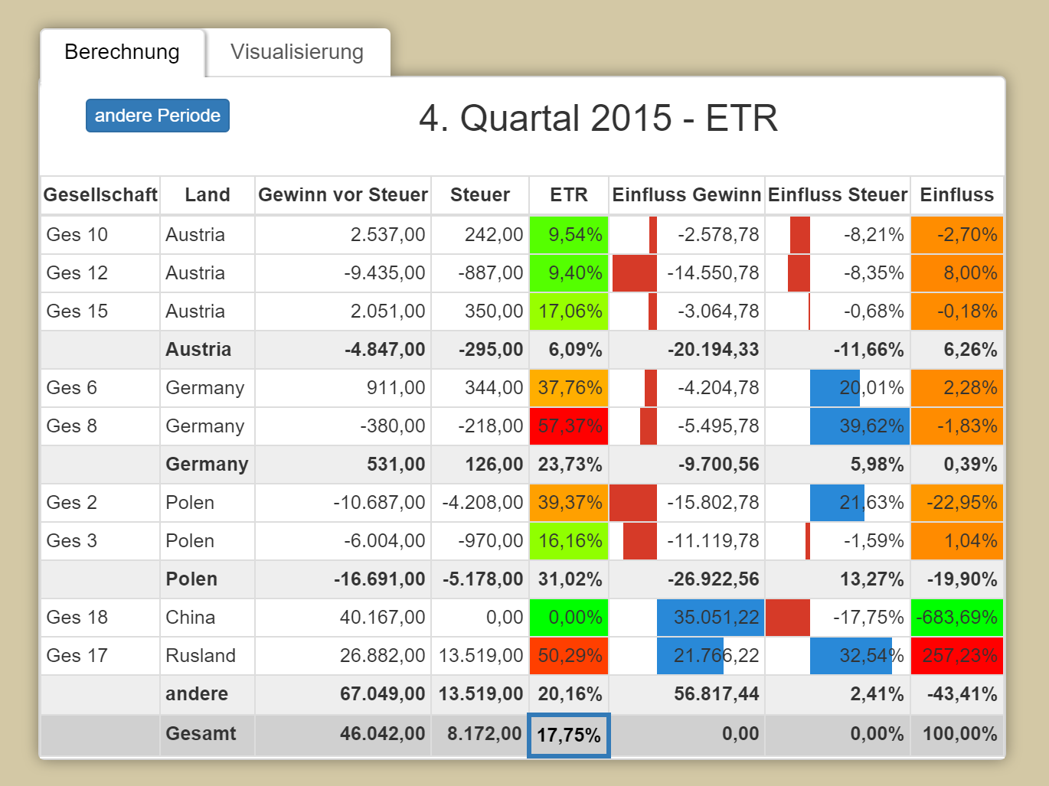
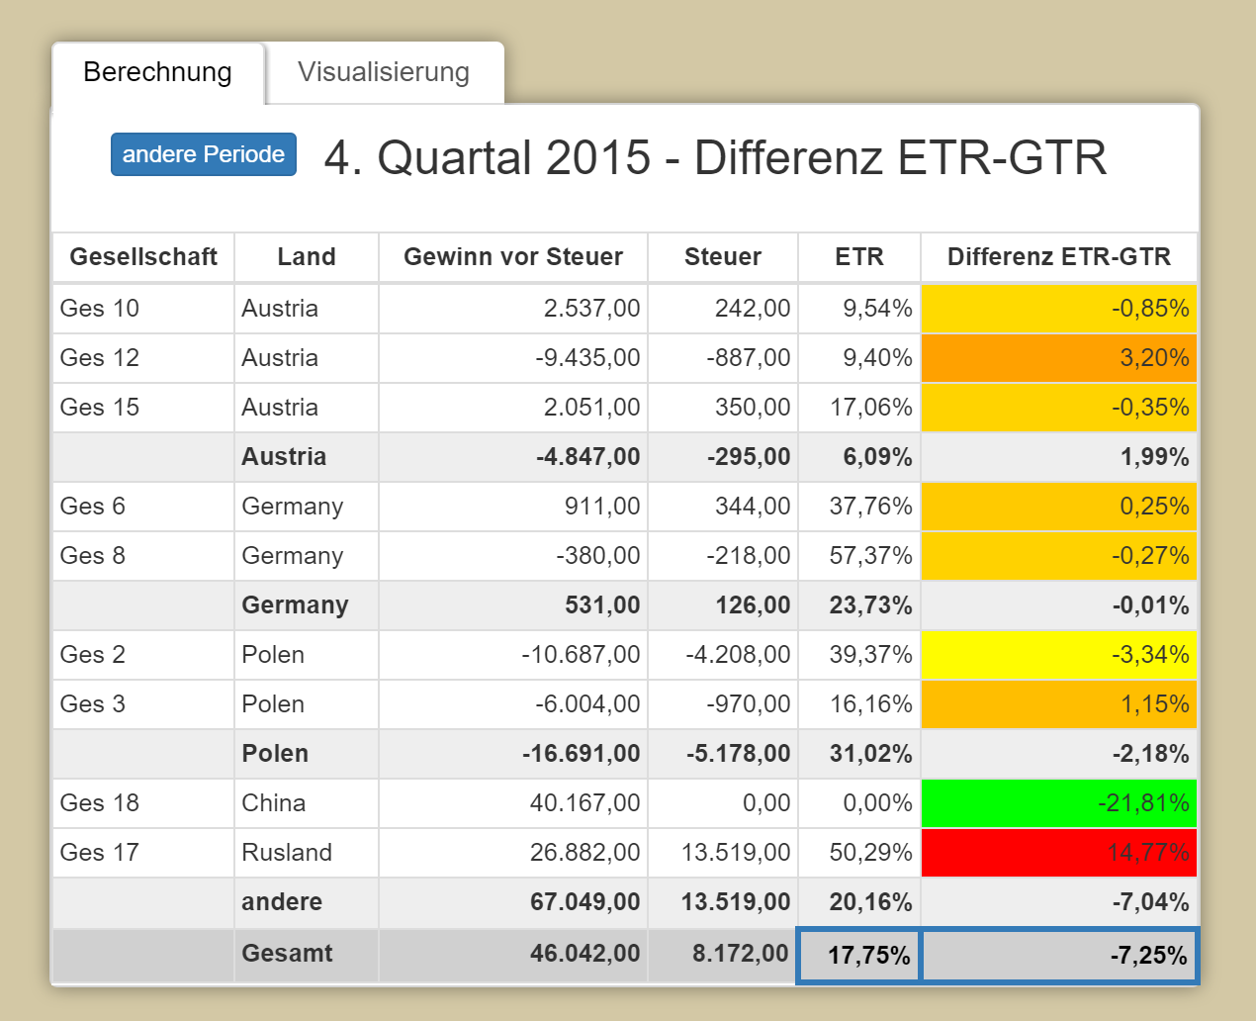
SN ETR Analyst
Sie kennen folgendes Problem:
Sie benötigen Antworten auf folgende Fragen
Ist die ETR gut und hat sie sich verbessert oder verschlechtert?
Welchen Einfluss hatten die einzelnen Gesellschaften auf die ETR?
Welche Gesellschaften trugen in welchem Ausmaß zur Änderung der ETR bei?
Unsere Lösung – SN ETR Analyst
Alle Zahlen im Griff:
Die wichtigsten Zahlen sind farblich markiert. Damit sehen Sie auf einen Blick worauf es ankommt.

Slide 5
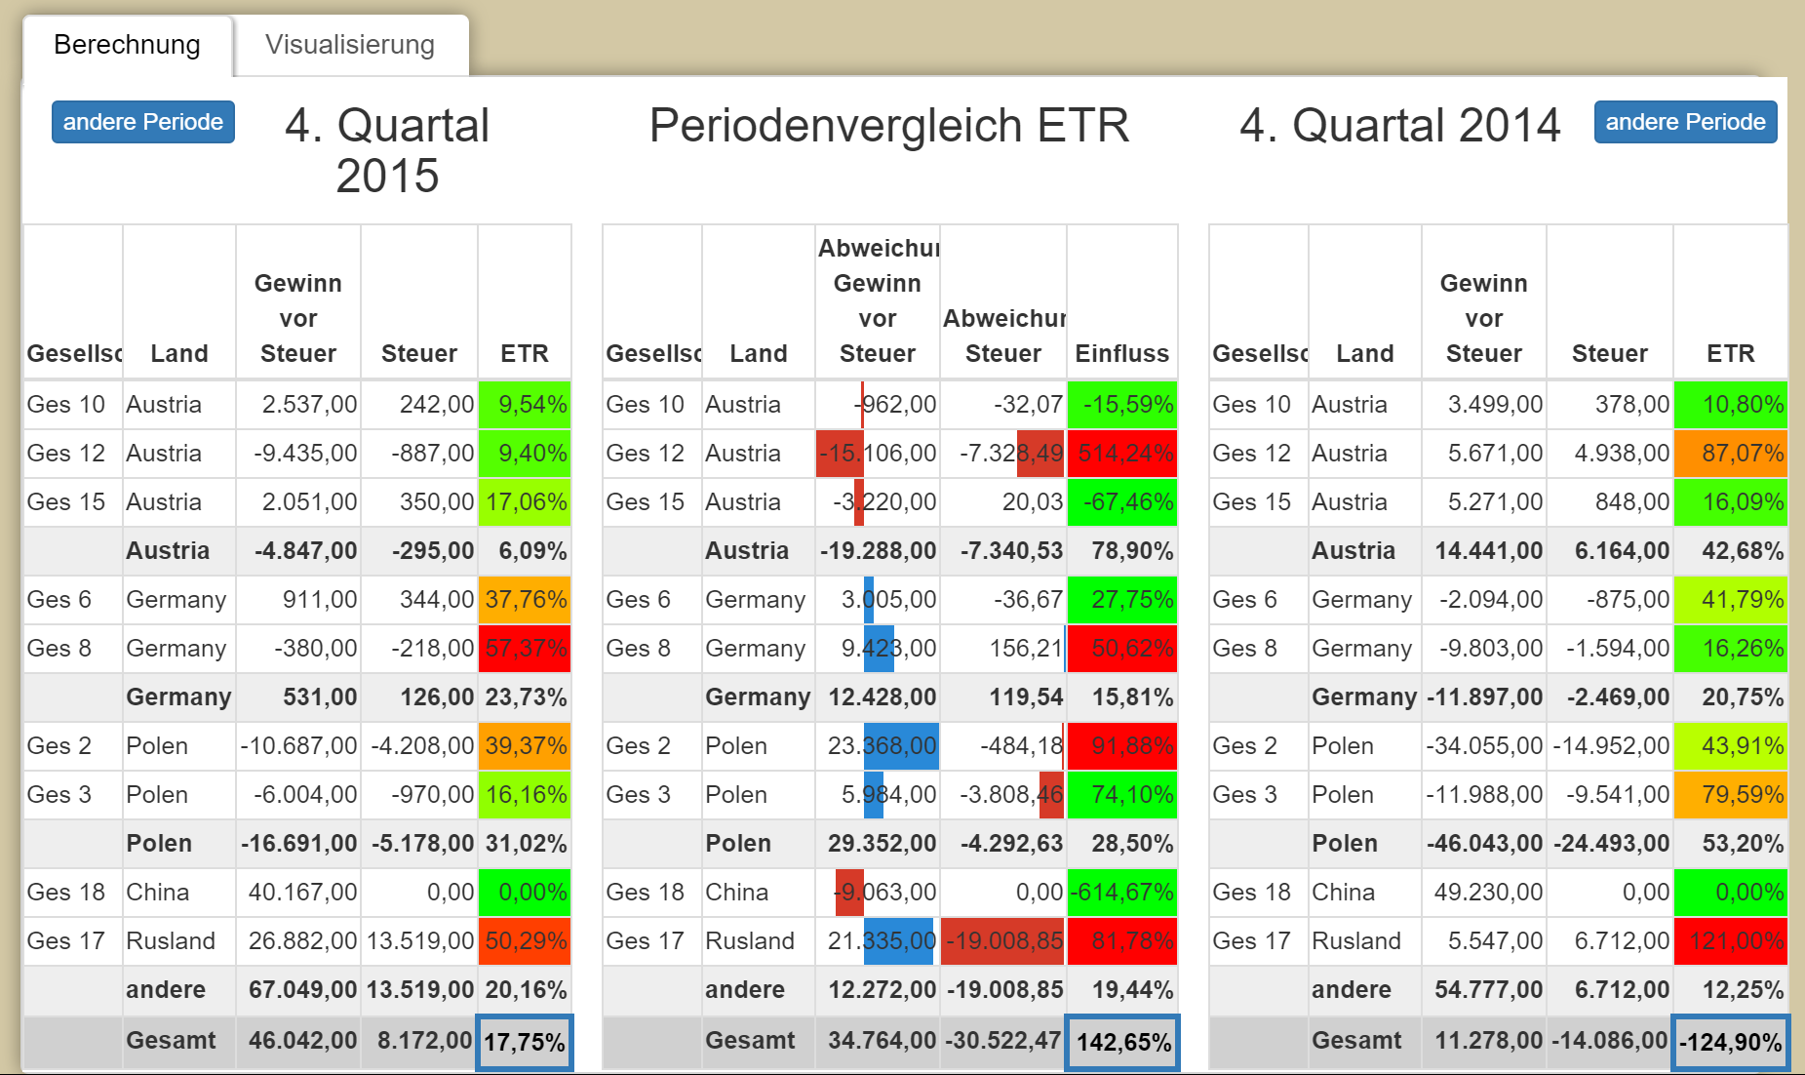
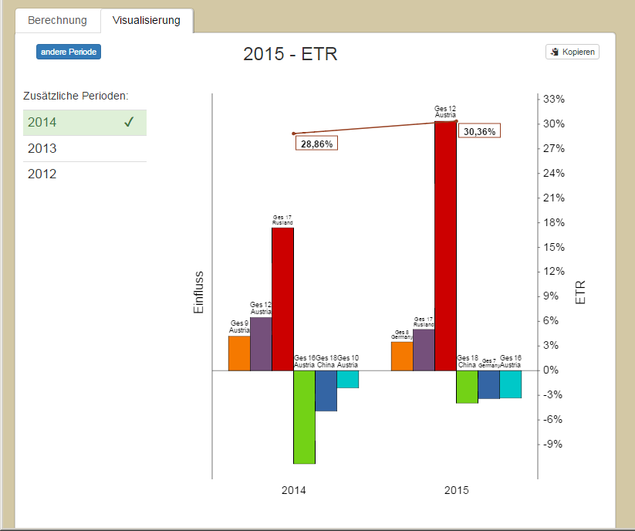
SN ETR Analyst
Mit unseren Tabellenblättern analysieren Sie die Entwicklung der ETR und sehen auf einen Blick die wesentlichen Treiber der Veränderung.
Welche Gesellschaft, welches Land hat durch seinen veränderten Ergebnisbeitrag oder durch eine Änderung in der Besteuerung in welchem Ausmaß die Veränderung der ETR beeinflusst.
Durch die Analyse der ETR können sich Rückschlüsse auf steuerliche Gestaltungserfordernisse ergeben.
Durch zeitnahe Analysen können Sie schnell reagieren und so Gestaltungsmöglichkeiten zu ihrem Vorteil nutzen.
Graphisch aufbereitet:
Die Graphiken sind interaktiv. Dadurch können Sie alle Daten schnell und einfach analysieren.
Welchen Einfluss hatten die einzelnen Gesellschaften auf die ETR?
Die Säulendiagramme geben darüber Aufschluss!

Slide 6
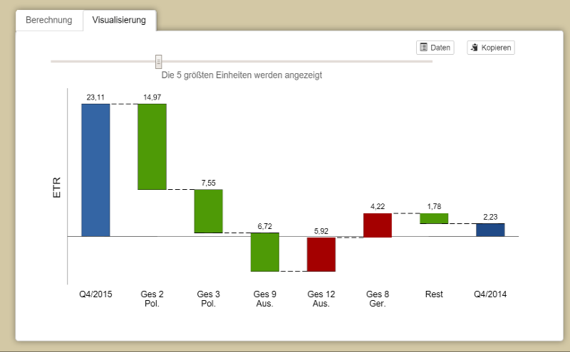
SN ETR Analyst
Welche Gesellschaften trugen in welchem Ausmaß zur Änderung der ETR bei?
Das Bridge Diagramm zeigt eine genaue Überleitung!
Ihr Nutzen
Mit diesem Toll sehen Sie worauf es ankommt und können Prioritäten setzen.
Sie erkennen die Trends und können rechtzeitig gegensteuern.
Sie verbessern mit diesem Tool nicht nur Ihre Compliance sondern können auf Basis der damit erstellten Analysen die entsprechenden Maßnahmen setzen um ihre Steuerrate aktiv zu managen.

Slide 7
    Überblick und
    Vorstellung des Tools
    Standardversion

Slide 8
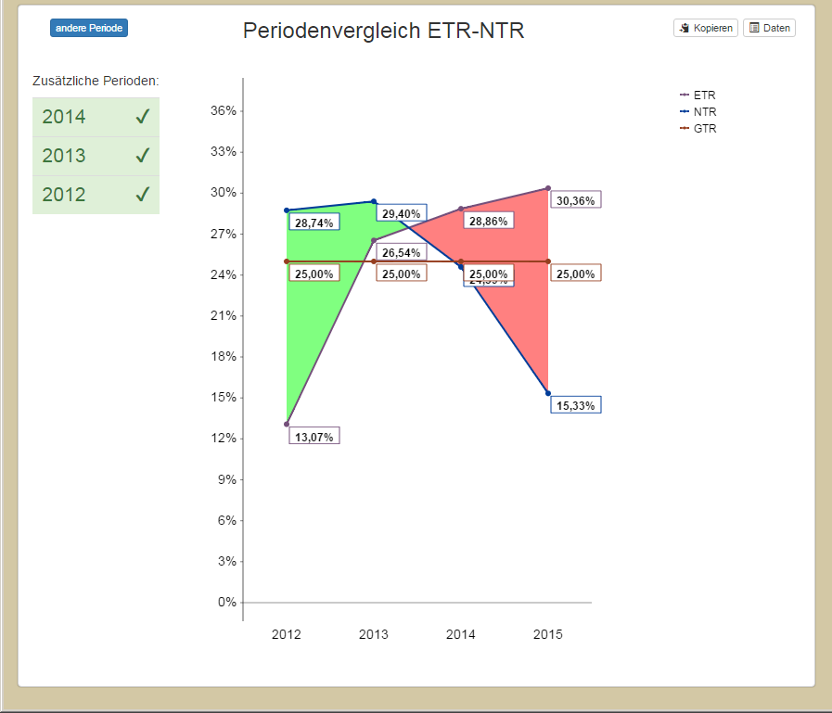
SN ETR Analyst
Der Vergleich macht Sie sicher!
In der Standardversion können Sie alle Analysen die Sie in der Basisversion bezüglich der ETR gemacht haben auch hinsichtlich der ANTR (Average Nominal Tax Rate) erstellen.
Ist die ETR gut und hat sie sich verbessert oder verschlechtert?
Der Vergleich der ETR mit der ANTR gibt die Antwort!
Ihr Nutzen
Mit dieser Erweiterung können Sie die ETR nicht nur quantitativ sondern auch qualitativ analysieren.
Sie erkennen Schwachstellen im steuerlichen Set-up und können rechtzeitig gegensteuern.
Sie können auf Basis der damit erstellten Analysen die entsprechenden Maßnahmen setzen um ihre Steuerrate nachhaltig zu reduzieren.

Slide 9
    Überblick und
    Vorstellung des Tools
    Pro-Version

Slide 10
SN ETR Analyst
Planen Sie voraus!
Mit diesem Tool können Sie auf Basis Ihrer mit der Standardversion erstellten Analysen vergangener Perioden einfach und schnell die Steuerbelastung zukünftiger Perioden budgetieren.
Diese Erweiterung ist unentbehrlich wenn Sie vor folgenden Herausforderungen stehen:
Sie sollen das Ergebnis nach Steuern budgetieren haben aber nicht die Daten oder Kapazitäten um auf Basis von Planzahlen alle Steuererklärungen durchzurechnen.
Sie sollen die vorhandenen Verlustvorträge bewerten, wissen aber nicht wann sie sich in welcher Höhe verbrauchen werden.
Das Budgetierungs- und Forecast Tool gibt Ihnen Sicherheit bei der Planung Ihrer Steuerbelastung und der sich daraus ergebenden ETR!
Funktionsübersicht
Importieren Sie Gewinn und Steueraufwand für vergangene Perioden sowie den voraussichtlichen Gewinn zukünftiger Perioden anhand vorhandener Budgetzahlen.
Mit dem Tool analysieren Sie die ETR vergangener Perioden und bereinigen diese um Sondereffekte.
Die Prognostizierung des voraussichtlichen Steueraufwandes erfolgt dann vollautomatisch.
Stellen Sie die zukünftige Steuerentwicklung anhand der ETR (actual und year to date) graphisch dar.

Slide 11
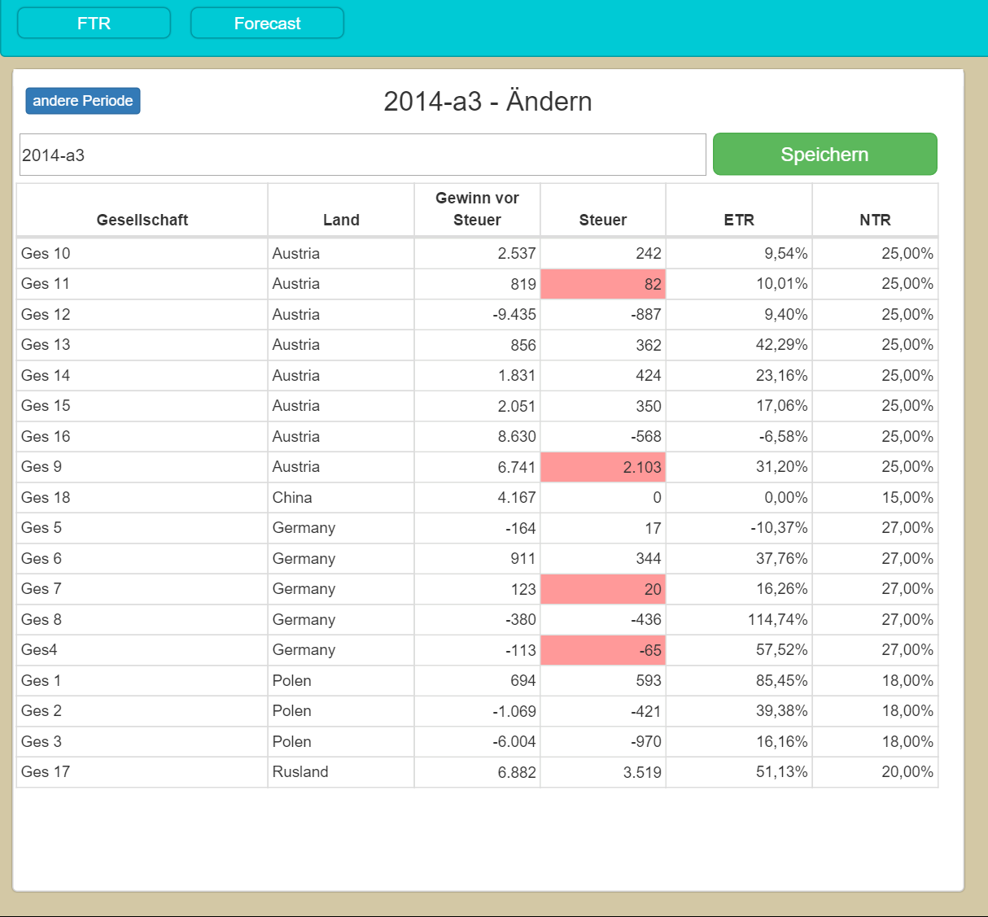
SN ETR Analyst
Daten importieren, analysieren und adaptieren
Importieren Sie Gewinn und Steueraufwand für vergangene Perioden sowie den voraussichtlichen Gewinn zukünftiger Perioden anhand vorhandener Budgetzahlen.
Mit dem Tool analysieren Sie die ETR vergangener Perioden und bereinigen diese um Sondereffekte.
Manuelle Eingriffe werden farblich markiert und können jederzeit rückgängig gemacht werden.
Daten berechnen
Die Prognose des voraussichtlichen Steueraufwandes erfolgt dann vollautomatisch.
Bekannte Sondereffekte können manuell berücksichtigt werden. Diese werden farblich markiert und können jederzeit rückgängig gemacht werden.

Slide 12
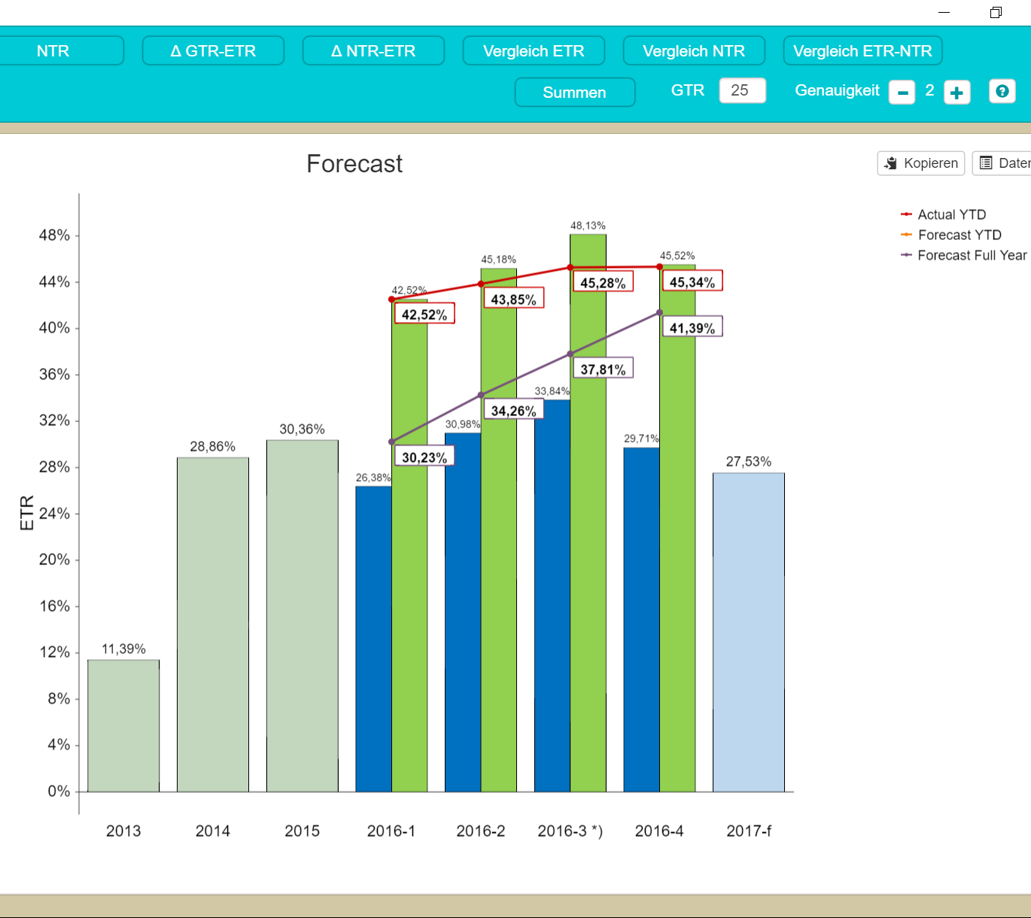
SN ETR Analyst
Entwickung der ETR
Stellen Sie die zukünftige Steuerentwicklung anhand der ETR graphisch dar.
Im Falle einer quartals- (oder monats-) weisen revolvierenden Planung unterstützt das Tool auch die Berechnung der ETR year to date.
Zusätzlich können Sie beliebig viele Vergleichsperioden anzeigen um Trends auch über längere Zeiträume sichtbar zu machen.

Slide 13
SN ETR Analyst
Ihr Nutzen
Mit dieser Erweiterung können Sie die ETR nicht nur analysieren sondern auch budgetieren.
Sie erkennen Trends und Schwachstellen im steuerlichen Set-up noch früher und können noch besser gegensteuern.
Sie können auf Basis der damit erstellten Analysen die entsprechenden Maßnahmen setzen um ihre Steuerrate nachhaltig zu reduzieren.
Das Budgetierungs- und Forcast Tool gibt Ihnen Sicherheit bei der Planung Ihrer Steuerbelastung und der sich daraus ergebenden ETR!

Slide 14
    Zusammenfassung und Kontakt

Slide 15
SN ETR Analyst
Alle Vorteile auf einen Blick
Alle Daten einfach durch copy paste importieren
Intuitive Menüführung – einfach handzuhaben
Die wichtigsten Zahlen farblich hervorgehoben
Schnelle Analysen durch interaktive Graphiken
Komplexe Berechnungen - leicht verständlich aufbereitet
Daten und Graphiken einfach nach Excel oder Power Point exportieren
Erstellen Sie mit unseren Tabellen und Graphiken im Handumdrehen eine aussagekräftige Management Präsentation
Ihr Nutzen
Mit diesem Tool sehen Sie worauf es ankommt und können Prioritäten setzen.
Sie erkennen die Trends und können rechtzeitig gegensteuern.
Durch zeitnahe Analysen können Sie Gestaltungsmöglichkeiten rasch erkennen und nutzen.
Das Budgetierungs- und Forcast Tool gibt Ihnen Sicherheit bei der Planung Ihrer Steuerbelastung und der sich daraus ergebenden ETR!

Slide 16

SN ETR Analyst
Überzeugen Sie sich selbst
Vorführung
Gerne führen wir Ihnen das Tool mit all seinen Funktionen vor.
Wir lassen Sie nicht im Stich
Mit dem Tool erhalten Sie auch eine Anleitung die Ihnen alle Funktionen noch einmal Schritt für Schritt erklärt.
Natürlich Stehen wir Ihnen auch nach dem Kauf gerne mit Rat und Tat zur Seite.
Updates
Profitieren Sie von unseren kostenlosen Updates.
Erweiterungen
Sie können Ihr Tool jederzeit und unkompliziert von der Basisversion auf die Standardversion oder die Pro-Version erweitern.
Testen Sie uns. Wir sind überzeugt dass Sie unser Tool begeistern wird.
Ihr Ansprechpartner:
StB Mag. Siegbert NAGL
T. +43 664 850 10 98
E. siegbert.nagl@gmx.at

